Slide 1


Slide 2


VYZKUMNÁ ORGANIZACE
VÝZKUM A TRANSFER TECHNOLOGIÍ
Zaměření: Energetika, Mobilita & ICT

Slide 3



Hlavní aktivity
R&D centrum
Akcelerátor a inkubátor
Investiční finance
Technická podpora při řešeních zajištující trvalou inovaci výrobků
Tvorba konceptu i integrace vlastností
projektové řízení se zaměřením na vysokou míru inovace
Implementace vysoce expertních
analýz a vyhodnocení výsledků
Redukce počtu vývojových iterací
Výroba prototypu a speciálního zkušebního zařízení
Tvorba obchodního modelu
Stanovení milníku vývoje
Průzkum trhu
Pomoc s navázáním partnerství
Spolupráce s veřejnými i soukr. institucemi
Obchodní i produktový mentoring
Nastavení výkonnostních parametrů
Vybudování obchodní sítě
Pomoc s účetnictvím a finančními otázkami
Dotační management
Vyhledání a zajištění investora
Analýza a vytvoření plánu
komercializace produktů
Kompletní administrace investičních
projektů
Příprava a realizace Due Diligence
Seed investice
Získání rozvojového kapitálu

Slide 4








Portfolio PowerHUB
desítka dalších na www.powerhub.cz

Slide 5


Proč s námi spolupracovat?
PowerHUB komunita
Evropský Inovační a Technologický institut (EIT) KIC Urban Mobility
Business Transfer

Slide 6
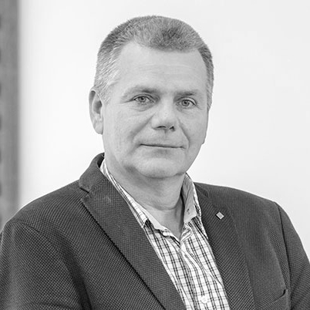
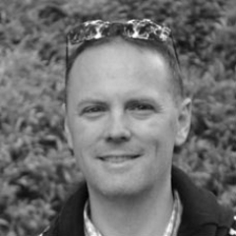
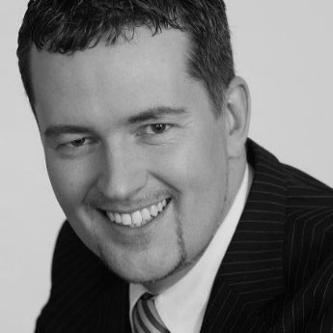
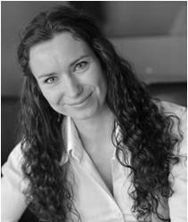
Mentoři
Václav Mach
20+ yrs on European Senior Executive positions in Vodafone and Microsoft
Policy & New Technologies monitoring in 33 countries
Ákos Dervalics
10+ yrs in inovations and startups business
Budapest, Hungary
Vít Šoupal
15+ yrs in Deutsche Telecom, Bonn, Germany
Head of BigData, M2M and IoT @ B2B Europe
Lenka Čílová
10+ yrs marketing,
Prague, Czech
Strategies and techniques to attract customers and citizens
Corporate strategy, Go-to-market strategy, Distribution, Business models, Innovation management
business, marketing and strategy perspective, taking active role in promoting Internet of Things and big data on various forums and blogs
FMCG Marketing, Retail strategy, data analysis, urban mobility, B2B marketing, public relations
data protection, ICT and mobility, regulatory and government affairs, strategic negotiations, project management, BA investor

Slide 7


Co účastí získáte?
Vyhledávání nových projektů a investiční nástroje pro start upy a technologické projekty
Podporu ve všech fázích vývoje společnosti
Unikátní schopnost využít silné zastoupení PowerHUB v každé zemi CEE regionu
Dedikované inkubační aktivity
Studie proveditelnosti na míru

Slide 8









Mezinárodní partneři

Slide 9

Děkuji za pozornost
Kontaktní info….

Slide 10
Děkuji za pozornost

